Slide 1

Przyczajona funkcja,
ukryty parametr
czyli kung-fu w Scali
https://github.com/AVSystem/Wyklady_2016
AVSystem 2016

Slide 2
Rzecz o implicitach w Scali
implicits, ponieważ:
unikalny, charakterystyczny element języka
fundamentalny dla programowania funkcyjnego (typelevel)
podstawa kilku bardzo ważnych wzorców programowania w Scali
względnie zaawansowany i skomplikowany mechanizm

Slide 3
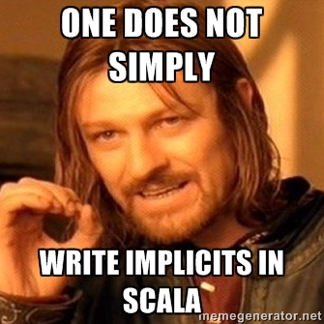
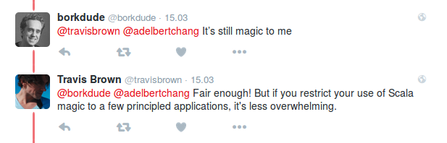
Rzecz o implicitach w Scali

Slide 4
Słowo kluczowe implicit
val, lazy val, var, def, object, lambda param
term members
lokalne lub jako składowe klas, obiektów, traitów
również class - nieco inne znaczenie
Modyfikator implicit zezwala kompilatorowi użyć symbolu automatycznie w sytuacjach gdy jest on “potrzebny”.

Slide 5
Trzy oblicza implicitów
a właściwie dwa
implicit parameters
implicit conversions
implicit views
implicit views ~ implicit conversions

Slide 6
Implicit parameters
metody i konstruktory w Scali mogą przyjmować wiele list argumentów
ostatnia lista argumentów może zostać oznaczona jako implicit
programista może nie podawać niejawnych argumentów
wówczas kompilator sam znajdzie odpowiednie wartości na podstawie typów parametrów

Slide 7
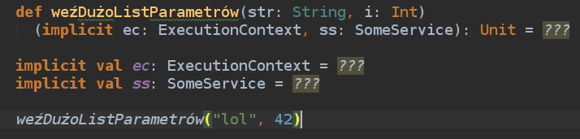
Implicit parameters

Slide 8
Implicit scope
kompilator szuka implicitów wśród lokalnych i zaimportowanych symboli (local scope)
jeśli implicit odpowiedniego typu nie zostanie znaleziony w lokalnym zakresie, kompilator przeszukuje tzw. implicit scope związany z typem wymaganego implicita

Slide 9
Implicit scope, c.d.
implicit scope to zawartość companion object’ów wszystkich klas i traitów które “mają coś wspólnego” z typem poszukiwanego implicita
type parameters, superclasses, enclosing classes
implicit scope pozwala definiować implicity widoczne “globalnie” - nie wymagające importowania

Slide 10
Przekazywanie “kontekstów”
ten sam obiekt, wielokrotnie przekazywany w obrębie tego samego fragmentu kodu
Future i ExecutionContext
istotne szczególnie w przypadku składni for-comprehensions

Slide 11
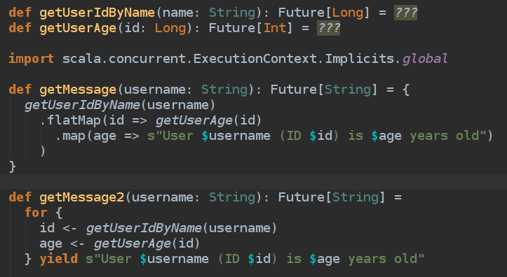
Przekazywanie “kontekstów”

Slide 12
Wstrzykiwanie zależności
wymaga jedynie deklaracji zależności na każdym poziomie zagnieżdżenia kodu
zależności są automatycznie przekazywane przez kompilator “w dół”
łatwe dodawanie nowych zależności
w całości realizowane na etapie kompilacji
zależności weryfikowane są przez kompilator
typ powinien jednoznacznie identyfikować zależność

Slide 13
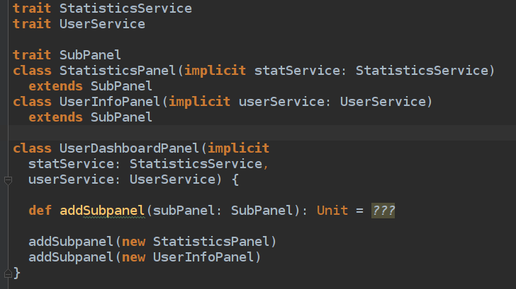
Wstrzykiwanie zależności

Slide 14
Implicit parameters - podsumowanie
nie nadużywać dla wygody!
typ niejawnego parametru identyfikuje go
inne (bardzo ważne) zastosowania - później

Slide 15
Implicit conversions
jednoargumentowe funkcje oznaczone jako implicit
metody są widziane przez kompilator jako funkcje dzięki tzw. mechanizmowi eta-ekspansji
używane automatycznie przez kompilator w sytuacji niezgodności typów
niezgodność typów obejmuje również odwołania do nieistniejących składowych (np. metod)
implicit views, extension methods, implicit classes

Slide 16
Implicit views
sposób na rozszerzanie API istniejących typów
rozszerzone API to tzw. extension methods
dedykowana składnia: implicit classes
extension methods - de facto bardziej ogólne i dokładniejsze niż “prawdziwe” metody
narzędzie pomocnicze - value classes - zachowują wydajność “prawdziwych” metod

Slide 17
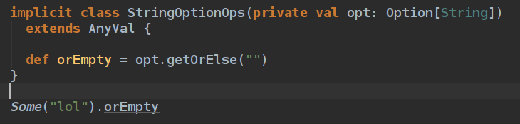
Implicit views

Slide 18
“Wygodne” niejawne konwersje
stosowane w bibliotece standardowej
subiektywnie niezalecane
alternatywa: extension methods do jawnej konwersji

Slide 19
Priorytety implicitów
kompilator poszukując niejawnych parametrów i konwersji preferuje pewne w stosunku do innych
bardziej “specyficzne” implicity mają preferencję
możliwe ręczne wpływanie na priorytety przez przenoszenie do klas i traitów bazowych
dobra praktyka: zawsze jawnie specyfikować typy implicitów w celu uniknięcia niespodzianek

Slide 20
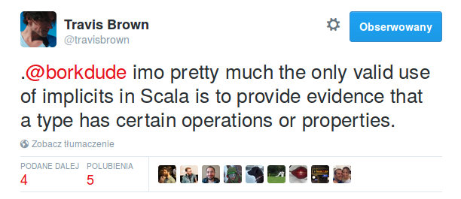
Niejawne parametry a
polimorfizm

Slide 21
Klasa typów (typeclass)
zbiór typów posiadających pewne wspólne cechy
fundamentalny element systemu typów w Haskellu
wspólna cecha typów to np.
możliwość wykonania określonych operacji związanych z danym typem
dostępność metadanych związanych z typem
powiązanie danego typu z jakimś innym
polimorfizm ad-hoc - alternatywa dla dziedziczenia

Slide 22
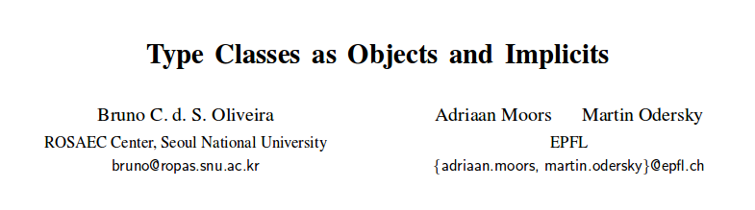
Klasy typów w Scali

Slide 23
Type Classes
Przykłady
ClassTag
Ordering
Monoid
GenCodec
Functor, Applicative, Monad

Slide 24
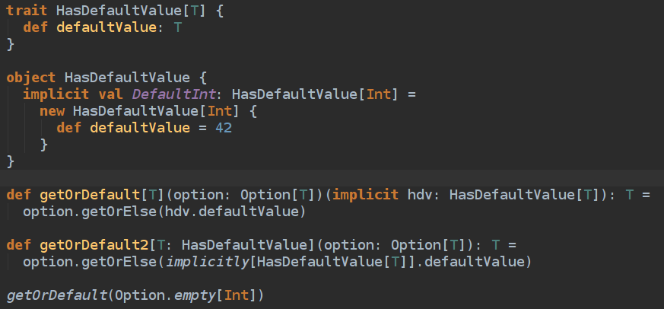
Dostępność operacji

Slide 25
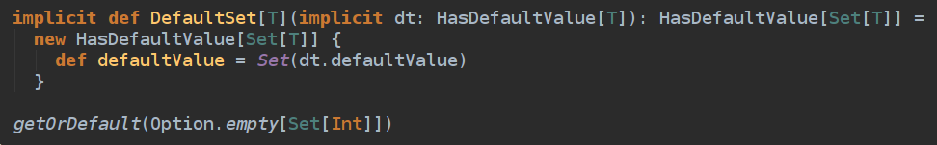
Zależności między implicitami

Slide 26
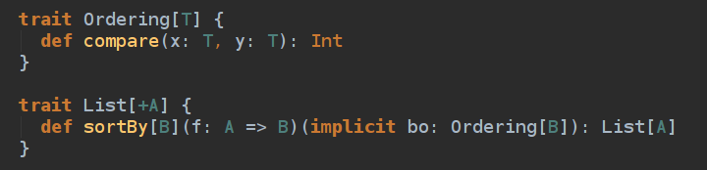
Dostępność operacji

Slide 27
Ordering vs Comparable
Ordering jest lepszy, bo:
jest związany z typem, a nie klasą i jej instancjami
typy, np. Int, List[String], Map[String, Set[Int]]
klasy, np. Int, List, String, Map, Set
może być zależny od innych instancji Ordering (np. dla typu elementów listy)
istnieje dla typów, które nie mogą dziedziczyć Comparable
nie jest częścią definicji klasy ==> można go zdefiniować dla typów, nad którymi nie mamy kontroli

Slide 28
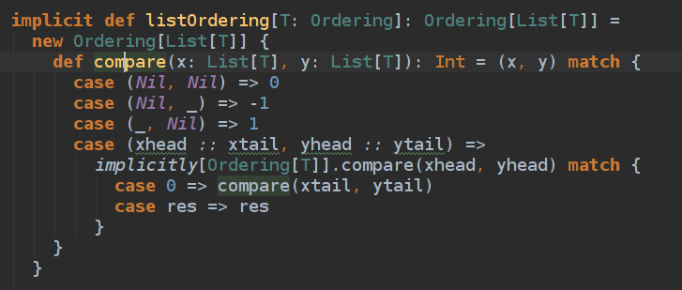
Ordering vs Comparable

Slide 29
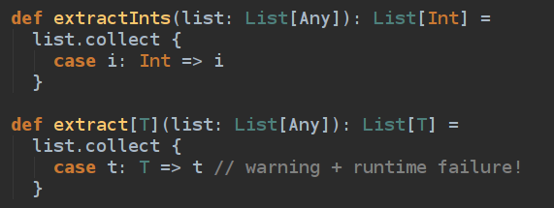
Dostępność metadanych

Slide 30
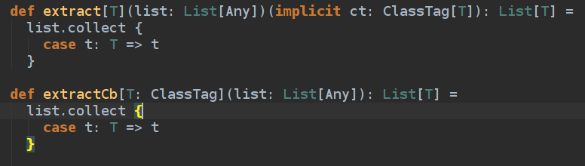
Dostępność metadanych

Slide 31
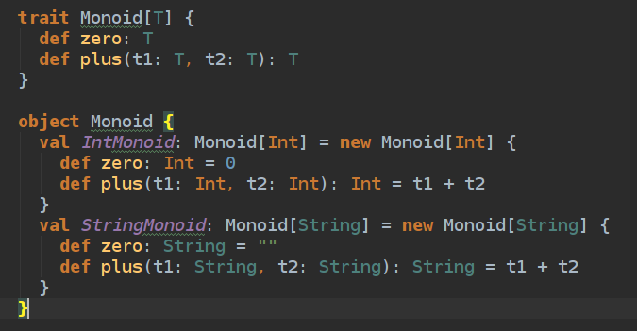
Klasy typów i algebra

Slide 32
Wieloparametrowe
klasy typów
wyrażają relację pomiędzy dwoma lub więcej typami
w szczególności mogą wyrażać funkcje typów, tj. “funkcje” na poziomie systemu typów Scali, które na podstawie typów-argumentów “zwracają” typ-rezultat
powiązania mogą być arbitralne
pozwalają programiście sterować inferencją typów, a nawet zmusić kompilator do wykonania skomplikowanych obliczeń na typach

